Slide 1
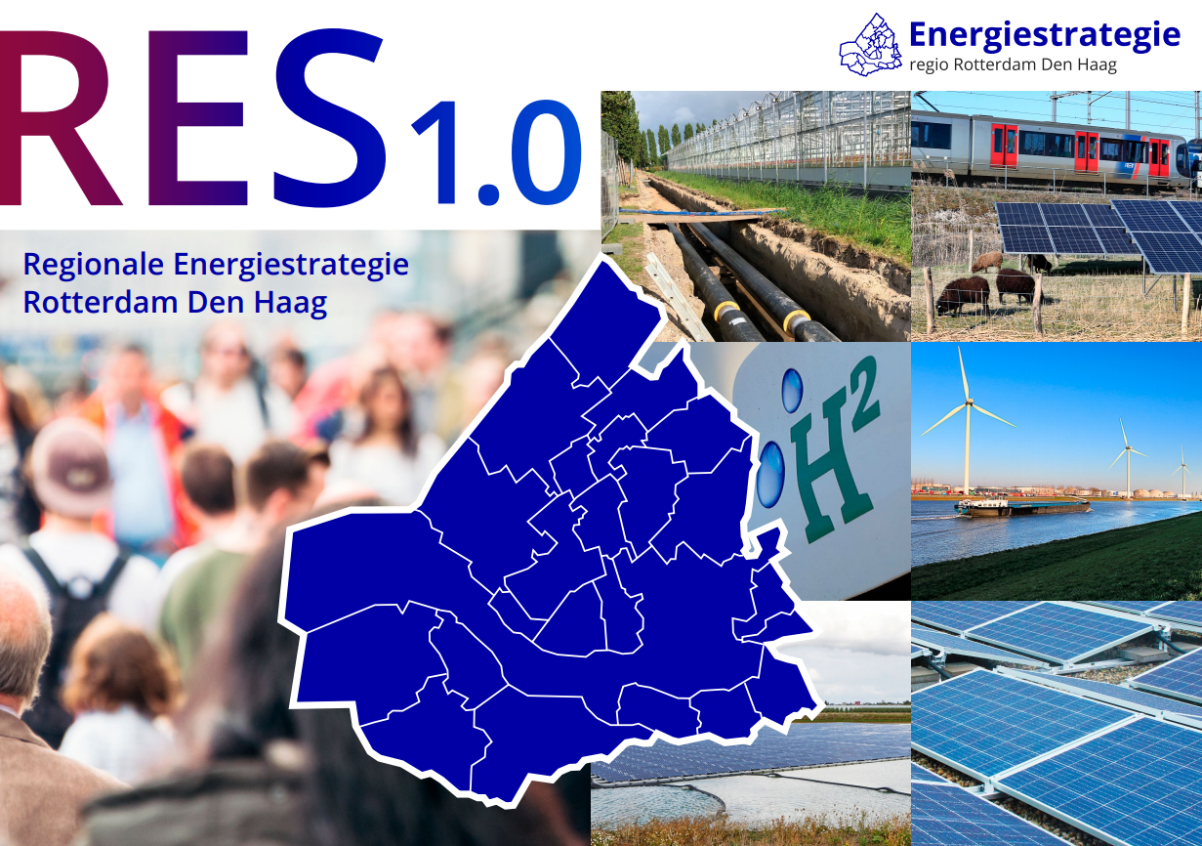
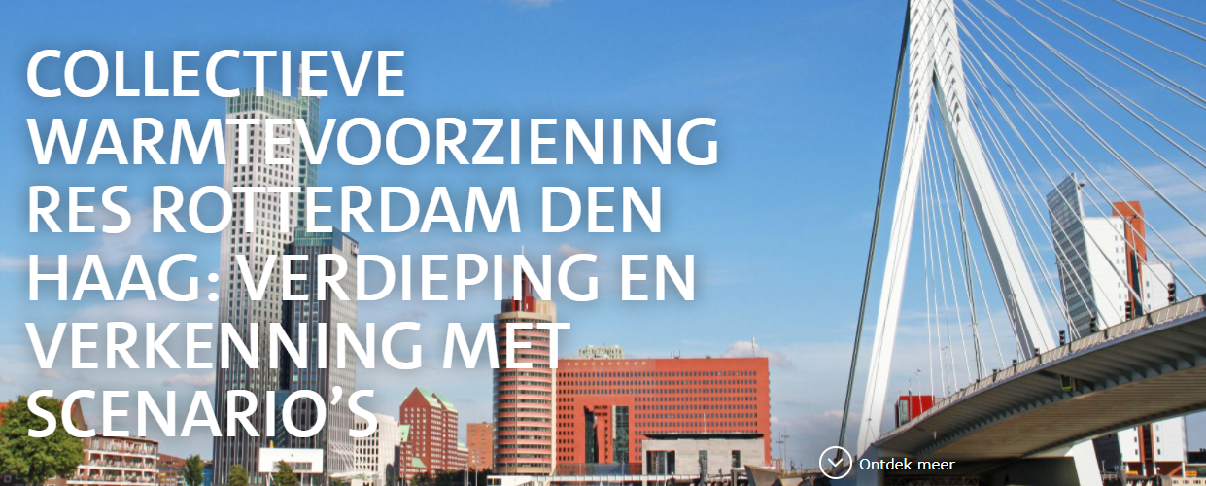
Samenwerking RES Rotterdam Den Haag en Invest-NL & EBN,
NP RES bijeenkomst, 3 november

Slide 2
Programma
Welkom & introductie
Presentaties & discussie:
RES 1.0, uitvoeringslijn warmte – aanpak en uitkomsten
Aanpak en toelichting samenwerking en onderzoek “Collectieve Warmtevoorziening”
Notes:
Wie zitten er in de zaal?

Slide 3
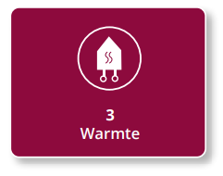
RES 1.0, uitvoeringslijn warmte aanpak en uitkomsten
Astrid Madsen

Slide 4
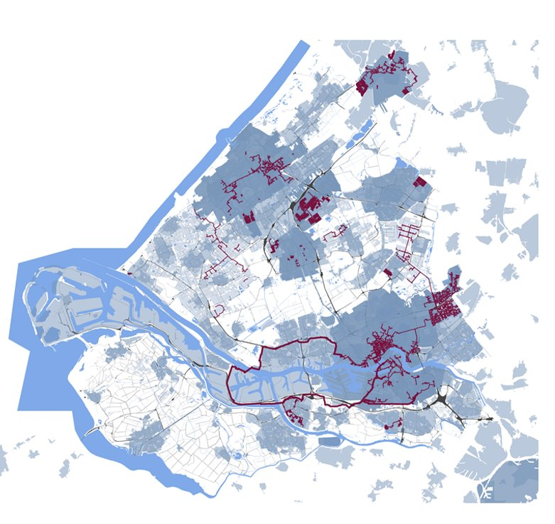
Context van warmte
Gebeurt al veel:
Warmtenetten in de gebouwde omgeving en glastuinbouw: 10 gemeenten hebben kleinere of grotere warmtenetten; ​
Ontwikkeling en exploitatie geothermie: er zijn 12 bestaande geothermiebronnen, goed voor ​circa 4,8 PJ per jaar; ​
Gebruik van restwarmte uit het HIC via twee bestaande transportleidingen.
Notes:
Warmtenetten in de gebouwde omgeving en glastuinbouw: 10 gemeenten hebben kleinere of grotere warmtenetten; ​
Ontwikkeling en exploitatie geothermie: er zijn 12 bestaande geothermiebronnen, goed voor ​circa 4,8 PJ per jaar; ​
Gebruik van restwarmte uit het HIC via twee bestaande transportleidingen.

Slide 5
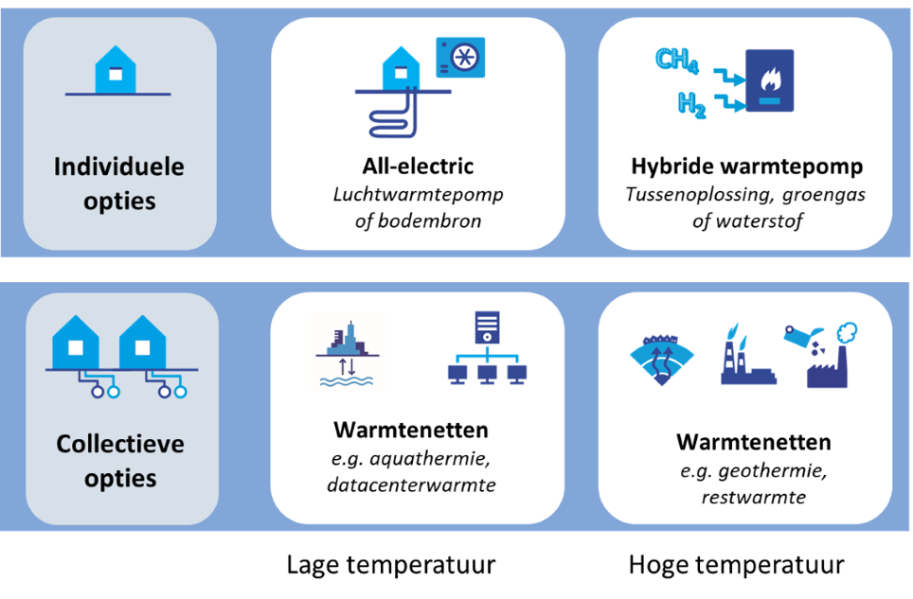
Uitgangspunten
Er zijn meerder warmteoplossingen:
Borgen publieke belangen:
Betaalbaar, betrouwbaar, duurzaam, rechtvaardige energievoorziening voor iedereen
Belang van sparen
Reduceert vraag​
​Zorgt voor comfort ​
​Efficiëntere inzet warmtebronnen. Op termijn naar middentemperatuur warmtenetten (70°C).
Lokale en regionale samenhang:
Gemeenten zijn regisseurs van de warmtetransitie
RES kijkt hoe en waar regionale warmte kan bijdragen aan lokale warmtetransitie

Slide 6
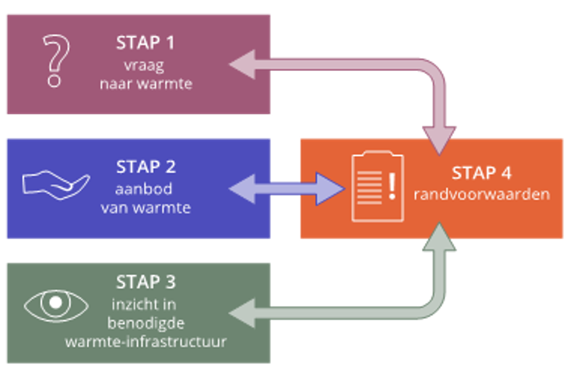
Analyses en onderzoek
Ten behoeve van de RES zijn vier stappen doorlopen die inzicht geven in de kansen voor de regio op het gebied van warmtenetten.

Slide 7
Samenwerking opgezocht: meer inzicht
Onderzoek warmtetransportsysteem Zuid Holland door Gasunie (Integraal ontwerp)
Onderzoek “Collectieve warmtevoorziening RES Rotterdam Den Haag” door Consortium (RHDHV, Gradyent en Fakton) in opdracht van Invest-NL en EBN
Vergelijking rapporten CW RES en Integraal ontwerp (TNO en Deltares)
Ateliers, afstemgroep en lopende projecten
RES 1.0

Slide 8
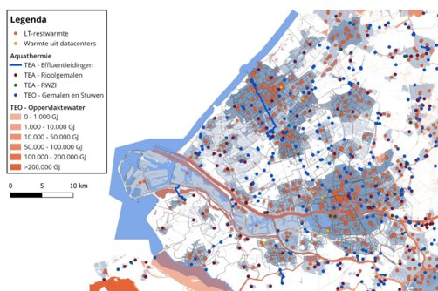
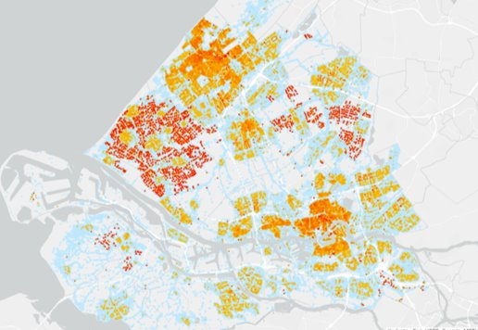
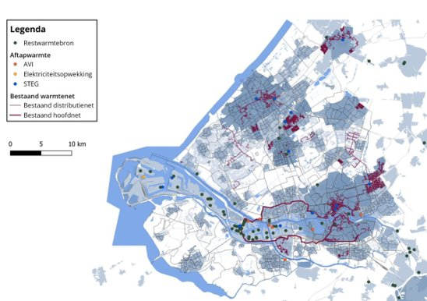
Stap 1 & 2: inzicht in vraag en aanbod
Veel gebieden met hoge warmtevraag
Veel warmtebronnen
Lokale bronnen
regionale restwarmte bronnen
Notes:
Hoge warmtedichtheid: Er zijn veel gebieden met hoge warmtevraag, waar warmtenetten een goede oplossing kunnen zijn. Gele en rode gebieden.
Veel warmtebronnen in de regio, zowel lokale potentiële bronnen als regionaal (in te zetten) bronnen. Het gaat hier specifiek om restwarmte en geothermie

Slide 9
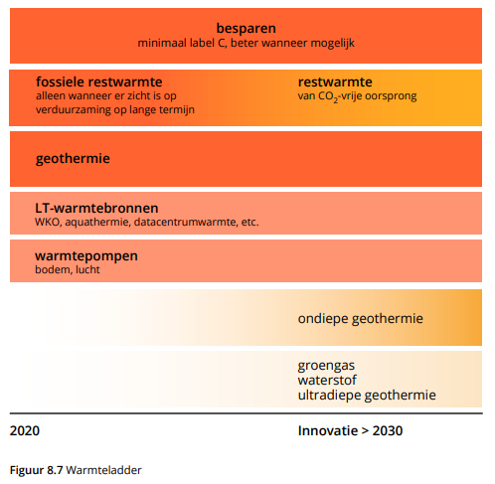

Slide 10
Stap 3: conclusies
Met Samenland bereik je meer:​
Samenland voorziet 80% van totale verwarmingsvraag (52PJ).​
Eiland voorziet 67% van warmte (43PJ) ​
Met Samenland ben je gemiddeld goedkoper uit in de transitie:​
Maar aardgas (huidige situatie) is nog steeds het goedkoopste​
Zowel Samenland als Eiland zijn in de mogelijke warmte-gebieden goedkoper dan individuele warmtepomp.
Eindbeeld 2050
Notes:
Dankzij samenwerking InvestNL en EBN en opdracht aan consortium RHDHV / fakton / Gradyent hebben we meer inzicht g
Met Samenland bereik je meer:​
Samenland voorziet 80% van totale verwarmingsvraag (52PJ).​
Eiland voorziet 67% van warmte (43PJ) ​
Met Samenland ben je gemiddeld goedkoper uit in de transitie:​
Maar aardgas (huidige situatie) is nog steeds het goedkoopste​
Zowel Samenland als Eiland zijn in de mogelijke warmte-gebieden goedkoper dan individuele warmtepomp.
ekregen wat er kan. Dit is basis van richtinggevend toekomstbeeld.

Slide 11
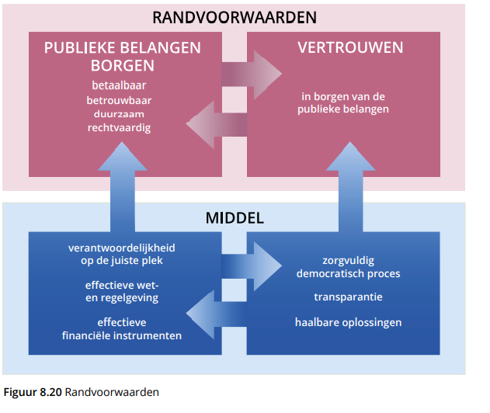
Stap 4 - Randvoorwaarden
Notes:
De warmtetransitie kan succesvol worden vormgegeven als alle partijen bereid zijn eraan deel te nemen.
Dit lukt alleen door het vormgeven van een gedragen aanpak voor en door de partijen in de hele keten, waarbij:
publieke belangen zijn geborgd
er voldoende waarde is voor iedereen
de risico’s gedurende realisatie en gebruik te beheersen zijn
Dit vraagt:
een gedragen doel
voldoende kennis en capaciteit bij de betrokken partijen
het beheersen van de risico’s en vertrouwen in het borgen van de publieke belangen

Slide 12
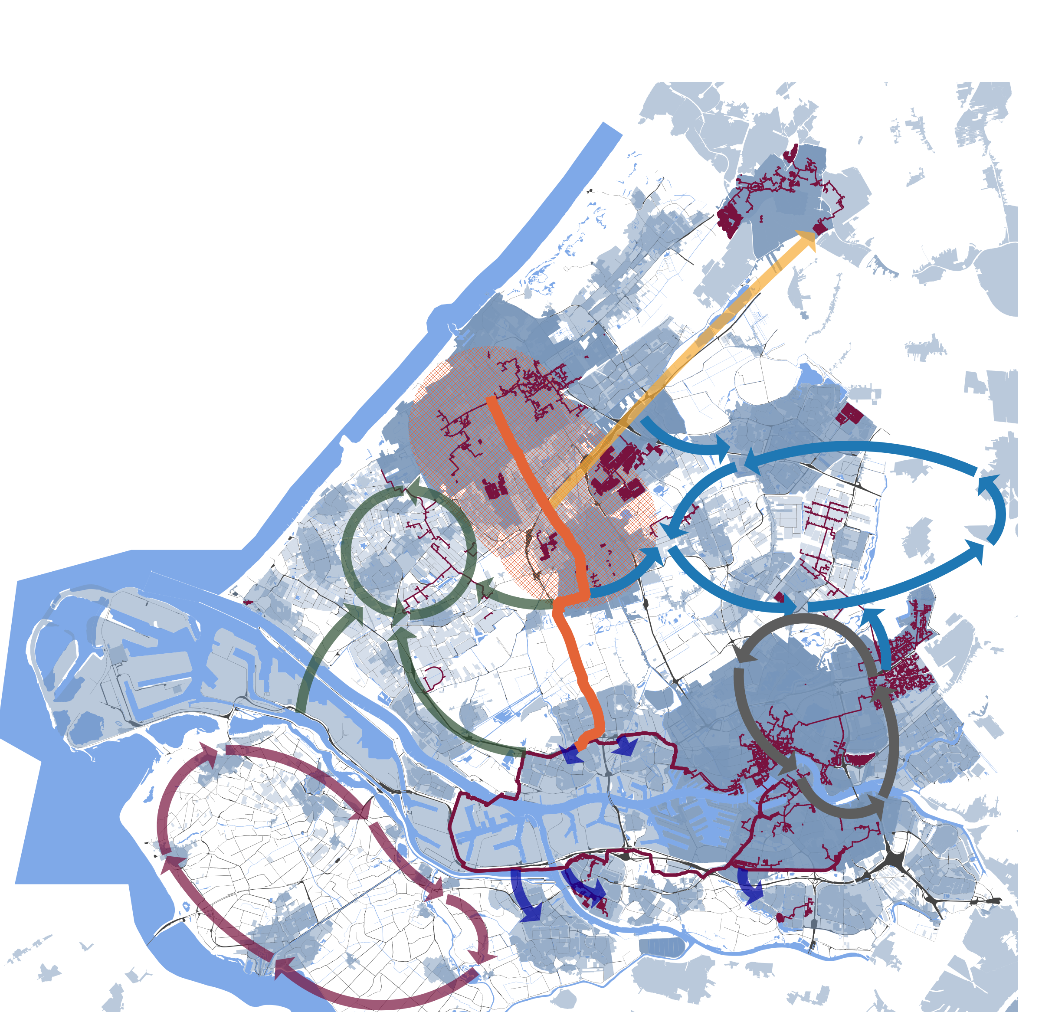
Ambitie van de regio
Richtinggevend toekomstbeeld 2050
Het richtinggevend toekomstbeeld voor 2050 op basis van doorlopen stappen-plan, richt zich op optimale inzet en verdeling van (boven)gemeentelijke warmtebronnen. ​
Door allerlei onzekerheden is dit toekomstbeeld niet definitief.
Het toekomstbeeld bestaat uit de volgende elementen:​
Minder energieverbruik en lage(re) temperatuur verwarming​
Proactieve samenwerking ​
Regionaal transport van warmte​, aanvullend op de lokale bronnen
Regie bij de gemeenten

Slide 13
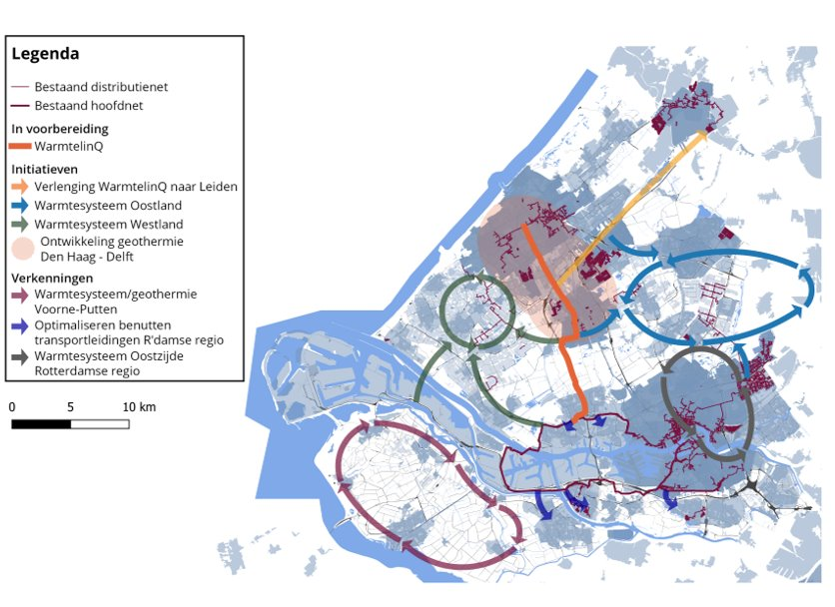
Hoe komen we daar?
1. Borgen van randvoorwaarden ​
Regionale samenwerking ​
Effectieve wet- en regelgeving en financiële instrumenten ​
Inzicht in beschikbare (regionale) bronnen ​
Kennisopbouw en kennis delen​
2. Afstemmen van lokale en regionale warmteontwikkelingen ​
Analyses en inzicht in samenhang TVW en RES (lokaal en regionaal). ​
Monitoring​
​
3. In 2021 zijn 7 sleutelprogramma's opgestart​
Deze projecten dragen bij aan het behalen van het richtinggevende toekomstbeeld.​
Notes:
1. Borgen van randvoorwaarden ​
Regionale samenwerking ​
Effectieve wet- en regelgeving en financiële instrumenten ​
Inzicht in beschikbare (regionale) bronnen ​
Kennisopbouw en kennis delen​
2. Afstemmen van lokale en regionale warmteontwikkelingen ​
Analyses en inzicht in samenhang TVW en RES (lokaal en regionaal). ​
Monitoring​
​
3. In 2021 zijn 7 sleutelprogramma's opgestart​
Deze projecten dragen bij aan het behalen van het richtinggevende toekomstbeeld.​

Slide 14
Aanpak en toelichting samenwerking en uitkomsten onderzoek

Slide 15
Samenwerking Invest-NL & EBN
Samenwerking richt zich op ruimte ontwikkeling collectieve warmtesystemen
Initiëren, ontwikkelen, opschalen
Investeringsperspectief
Publiek private samenwerking
Marktconform, non-discriminatoir
Vergroten kennis, transparantie
Verbinding markt met beleid
Maatschappelijke transities
Carbon neutral economy
Risico kapitaal en financiering
Marktontwikkeling en –kennis, financiering gedreven
Ondergrond, infrastructuur
Aardwarmte, opslag, CCSU
Verduurzamen gaswaardeketen
Energie transitie
20-40% equity deelname
Technologie, kennisgedreven
Samenwerking RES Rotterdam Den Haag
Platform publiek private samenwerking
Aardwarmte, opslag en collectieve duurzame warmtevoorziening
Warmtetransitie

Slide 16
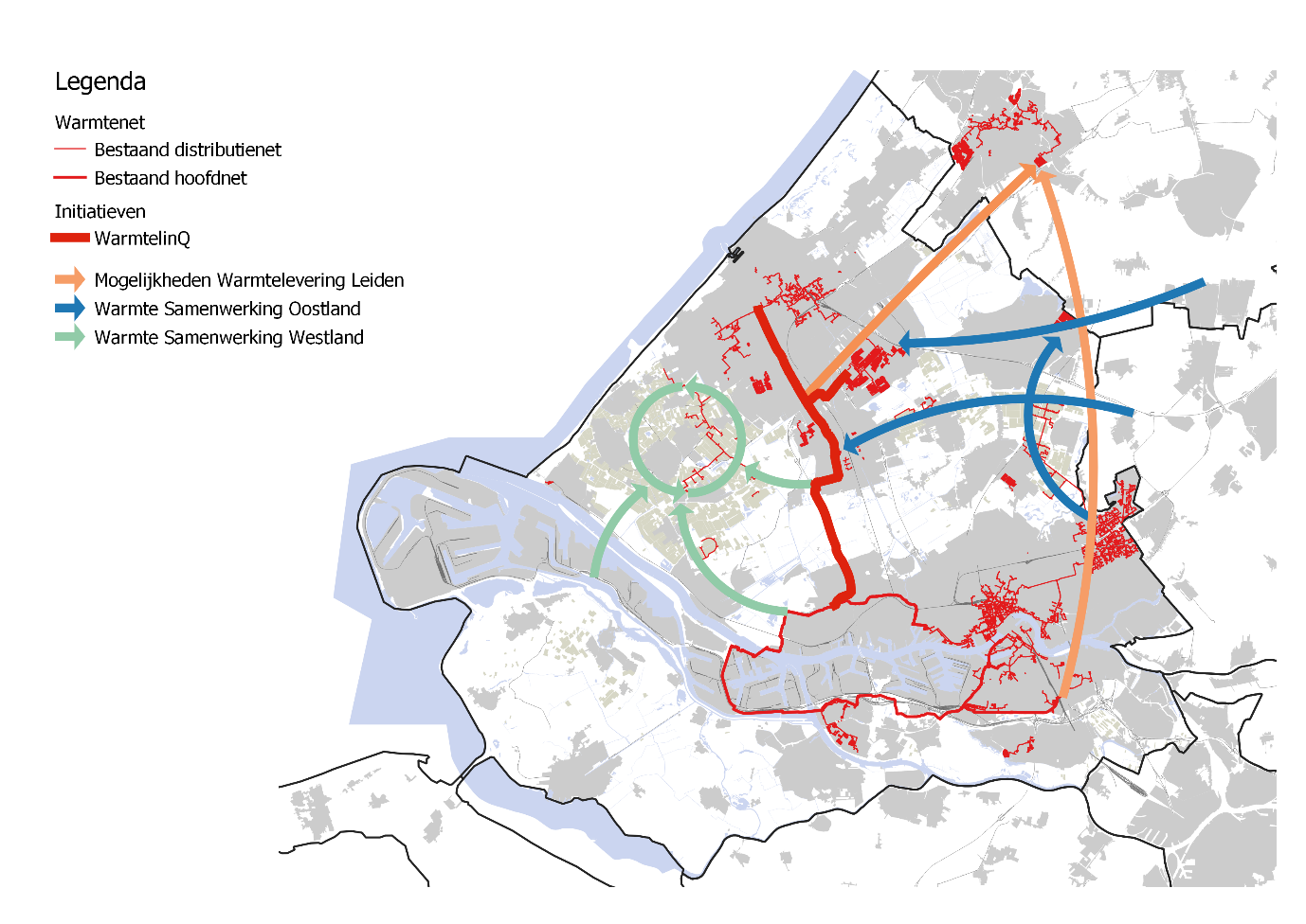
Samenwerking RES regio Rotterdam Den Haag en Invest-NL & EBN
RES regio Rotterdam Den Haag grootste warmteregio van Nederland
De RES heeft als doel ‘naar een betaalbare, betrouwbare, schone en veilige energievoorziening voor iedereen in de regio Rotterdam Den Haag in 2050’
Omschrijving | Regio RDH | Nederland | Opmerking
Aantal inwoners 2019 | 2.365.791 | 17.282.163 | Aandeel 13,7%
Inwonersdichtheid in aantal per km² | 2.250 | 420
Aantal woningen | 1.103.628 | 7.814.912 | Aandeel 14,1%
Gemiddeld aardgasverbruik per woning in m³ | 1.080 | 1.310 | Verschil 230 m³/jaar
Omvang stadsverwarming in TJ | 3.453 | 17.256 | Aandeel 20,0%
Gasverbruik woningen in miljoen m³ | 1.116 | 9.598 | Aandeel 11,6%
Gasverbruik publieke dienstverlening in miljoen m³ | 188,6 | 1.612 | Aandeel 11,7%
Gasverbruik commerciële dienstverlening in miljoen m³ | 336,6 | 2.208 | Aandeel 15,2%
Gasverbruik glastuinbouw miljoen m³ | 1.378 | 3.213 | Ook voor elektriciteit
Gasverbruik in GJ per ha, oppervlak regio | 756 | 127
Oppervlakte glastuinbouw in ha (2017) | 3.895 | 9.080 | Aandeel 42,9%

Slide 17
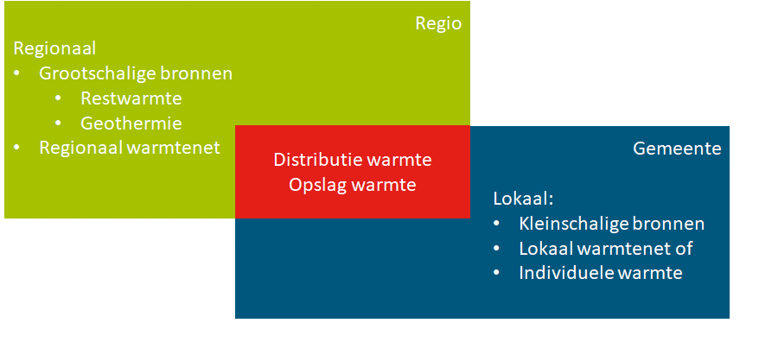
CWS RDH, verdieping en verkenning met scenario’s
Doel en uitgangspunten
Analyse Regionale Warmte Structuur (RWS) RES 1.0
Randvoorwaarden Concept RES
Besparen energie waar mogelijk
Optimaal gebruik maken van warmte in regio om elektrificatie van warmtevraag te voorkomen
Gebruik maken van wat er in de regio al gebeurt, zoals het verder ontwikkelen van warmtenetten
Warmtenetten in 2050 zijn CO2-vrij en dragen bij aan de klimaatdoelen
Randvoorwaarden publieke waarden betaalbaarheid, duurzaamheid, betrouwbaarheid en rechtvaardigheid

Slide 18
CWS RDH, verdieping en verkenning met scenario’s
Aanpak
Verdieping en verkenning bovengemeentelijke CWS
Warmtevraag gebouwde omgeving en glastuinbouw
Warmtebronnen met name basislast
Verbinden met transport- en distributienetten
Verkenning scenario’s Eiland, Samenland, Kralenland
Technisch – economische analyse
Vergelijking gasreferentie (21,54 €/GJ)
Vergelijking duurzame alternatief WP (91,36, €/GJ)
Gevoeligheidsanalyse
Analyse publieke waarden
Nauw betrekken gemeenten, provincie, marktpartijen

Slide 19
CWS RDH, verdieping en verkenning met scenario’s
Warmtevraag
Relevante warmtevraag: warmtedichtheid 200 TJ en 1 TJ per hectare
Warmtevraag bestaande bouw label B/C, vanaf 60°C en glastuinbouw
Energiesparing gebouwde omgeving 27% en glastuinbouw 40% in 2050
Meerwaarde combineren vraagprofielen glastuinbouw en gebouwde omgeving
Afgeleide data meerdere dBases, rapporten: hard werken voor goede data

Slide 20
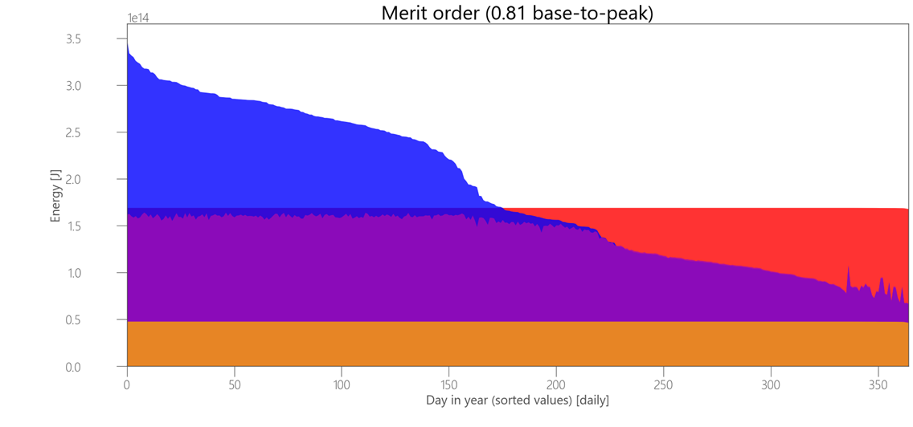
CWS RDH, verdieping en verkenning met scenario’s
Warmtevraag
Sector in PJ | 2020 | 2030 | 2050
Gebouwde omgeving | 50,0 | 46,1 | 38,3
Glastuinbouw | 30,5 | 20,6 | 16,9
Totaal regio Rotterdam Den Haag | 80,5 | 66,7 | 55,2
Glastuinbouw in PJ | 2015 | 2030 | 2050
Westland, 2.582 ha | 20,2 | 14,6 | 12,1
Oostland, 988 ha | 11,1 | 7,6 | 6,7
Totaal Westland en Oostland | 31,3 | 22,2 | 18,8
Overig, 325 ha | 2,9 | 2,1 | 1,8
Totaal regio Rotterdam Den Haag | 34,2 | 24,3 | 20,6

Slide 21
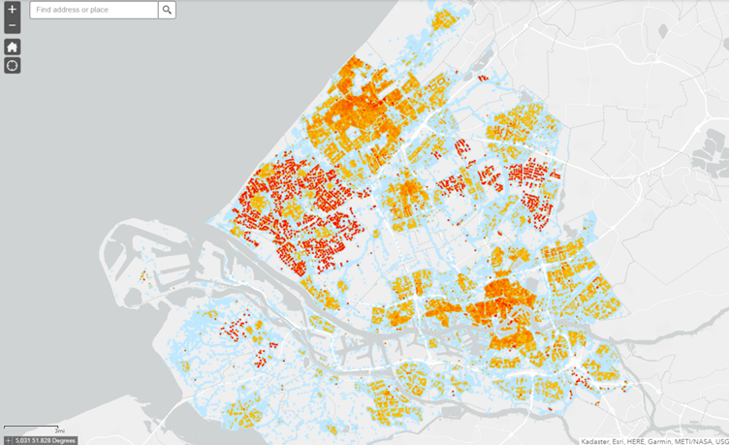
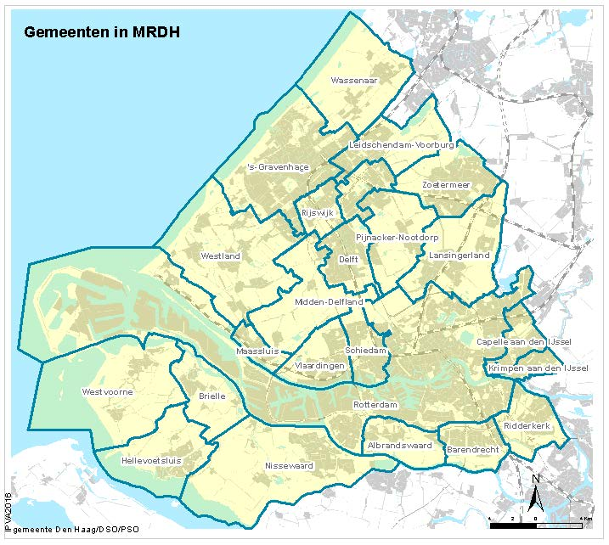
CWS RDH, verdieping en verkenning met scenario’s
Warmtevraag

Slide 22
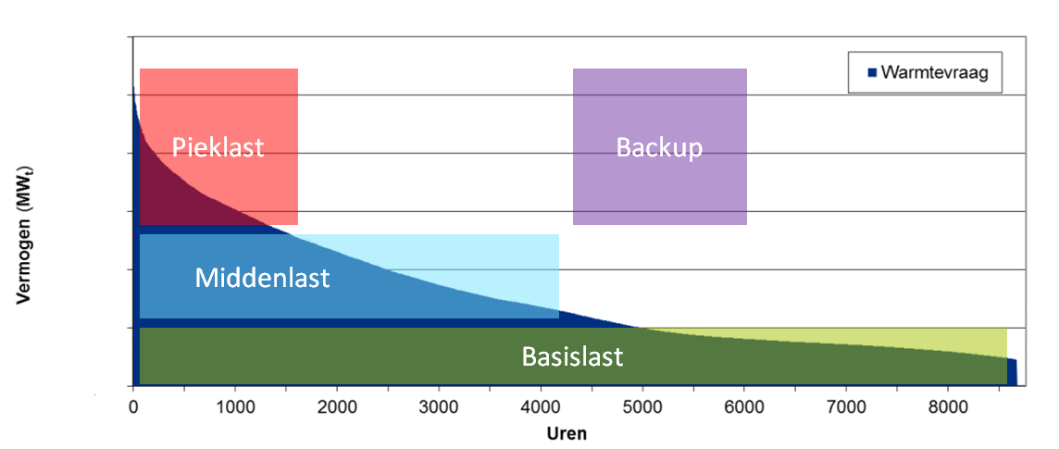
CWS RDH, verdieping en verkenning met scenario’s
Warmtebronnen
Relevante warmtebronnen: vermogen vanaf 10 MW (5.000 WEQ)
Basislast geothermie 32 PJ (110 doubletten), kosten 12,22 €/GJ
Basislast restwarmte 45 PJ, kosten 9,17 €/GJ
Basislast aftapwarmte beschikbaar 9 PJ, kosten 3,94 €/GJ
Pieklast en back-up (N-1) met gas tot 2030, daarna duurzame piek, back up
Afgeleide data meerdere dbases, (confidentiele) rapporten: hard werken voor goede data
Kostendata op basis van SDE++ 2020, niet verbijzonderd naar werkelijke lokale situatie
ca. 500
ca. 2500
ca. 6500

Slide 23
CWS RDH, verdieping en verkenning met scenario’s
Warmtebronnen
Warmtebron | Kosteninschattingen in €/GJ | Aantal vollasturen
Geothermie middenlast | 23,05 | 3.500 vollasturen
Geothermie basislast | 12,22 | 6.000 vollasturen
Restwarmte direct MT | 9,17 | Basis- of middenlast
Restwarmte direct HT | 12,22 | Basis- of middenlast
Restwarmte met warmtepomp MT | 12,22 | Basis- of middenlast
Restwarmte met warmtepomp HT | 14,20 | Basis- of middenlast
Restwarmte met aftapstoom MT | 6,55 | Basis- of middenlast
Restwarmte met aftapstoom HT | 8,08 | Basis- of middenlast
Aftapstoom | 3,94 | Basis- of middenlast
Biowarmte midlast | 16,67 | 2.000 vollasturen
Biowarmte basislast | 13,06 | 4.500 vollasturen
Groen gas | 19,78 | Pieklast of back up
Waterstof | 88,00 | Pieklast of back up

Slide 24
CWS RDH, verdieping en verkenning met scenario’s
Verbinden met transport- en distributienetten
Transportleiding DN500 – DN1000, kosten 4.500 €/m, verliezen 2 % tot 4%
Primair distributienet DN300, kosten 2.000 €/m, verliezen 10% tot 25%
Secundair distributienet na onderstation DN125, kosten 650 €/m, verliezen 10% tot 25%
Economische levensduur 30 jaar, technische levensduur 50 jaar
Exit warmteoverslagstation (WOS), bi-directioneel WOS
Tot 2030 HT 70 – 90°C (ΔT 50°C), na 2030 MT 60 – 70°C (ΔT 37°C)
Volloopgraad 80%, volloopsnelheid 4 jaar
Transportkosten 4,10 €/GJ

Slide 25
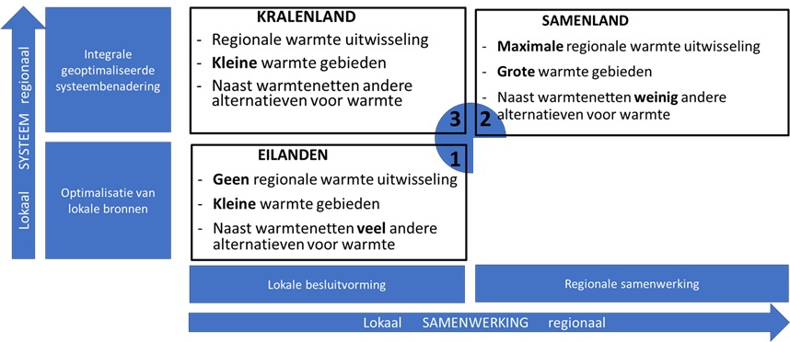
CWS RDH, verdieping en verkenning met scenario’s
Verkennen met scenario’s
Doel: inzicht via onderscheidende, uitvergrote invalshoeken
Vertikaal mate technische-economische samenhang warmtesysteem
Horizontaal mate lokale of regionale samenwerking
Verkenning scenario’s Eiland, Samenland, Kralenland
Technisch – economische analyse
Vergelijking gasreferentie (21,54 €/GJ)
Vergelijking duurzame alternatief WP (91,36, €/GJ)
Gevoeligheidsanalyse
Analyse publieke waarden

Slide 26
CWS RDH, verdieping en verkenning met scenario’s
Resultaten: Samenland laagste maatschappelijke kosten, CWS veel goedkoper dan WP
 | Samenland | Eiland zonder WP | Eiland met WP | Warmtepomp | Opmerking
Dekking aantal aansluitingen | 880.000 | 705.000 | 880.000* | 880.000 | * Inclusief 175.000 WP
Investering in € mld | 21,4* | 18,8 | 21,0* | 26,0 | * Inclusief glastuinbouw
Onrendabele top in € per gebouw (GEQ) | 2.900 | 3.900 | 5.400* | 12.500 | * Incl. individuele WP
Inkooptarief warmte in €/GJ | 13,17* | 15,61 | 15,61 | n.v.t. | * Incl. regionaal transport
Investering in € per woning | 14.328 | 14.382 | 17.382 | 29.600 | Woning gebonden, excl. BTW

Slide 27
CWS RDH, verdieping en verkenning met scenario’s
Resultaten: investeringen Samenland € 21 mld, waarvan € 12,3 mld aanpassing woningen
Investeringen | Eiland | Samenland
Geothermie | € 1,3 mld bij 1000 MW_{th} | € 0,8 mld bij 600 MW_{th}
Restwarmte en aftapwarmte | € 0,4 mld bij 650 MW_{th} | € 0,8 mld bij 1.350 MW_{th}
Piek en back up | € 0,2 mld bij 1.650 MW_{th} | € 0,2 mld bij 2.050 MW_{th}
Warmtepompen | € 2,6 mld bij 700 MW_{th} | Geen
Backbone | Geen | € 1,4 mld bij 1.400 MW_{th}
Distributienet | € 4,5 mld bij 2.100 MW_{th} | € 5,5 mld bij 2.800 MW_{th}
Woning, gebouw aanpassing | € 12,4 mld | € 12,3 mld
Totaal | € 21,4 md | € 21,0 mld
Totaal gebouwde omgeving | € 20,9 mld | € 20,1 mld
Totaal glastuinbouw | € 0,5 mld | € 0,9 mld

Slide 28
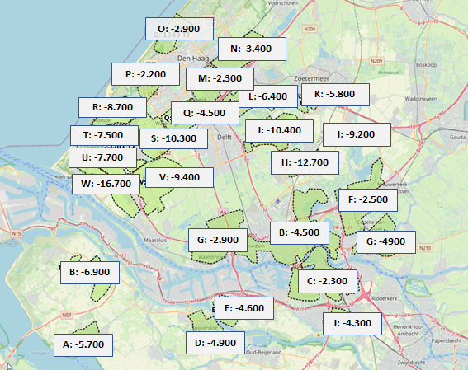
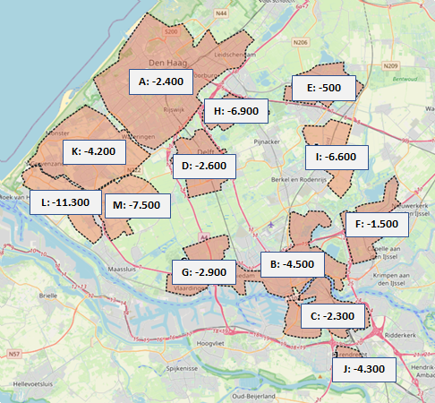
CWS RDH, verdieping en verkenning met scenario’s
Resultaten: per gemeente grote kostenverschillen (ORT) per scenario
Eiland
Samenland

Slide 29
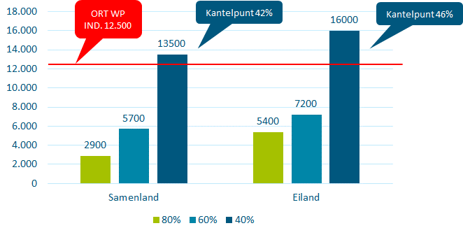
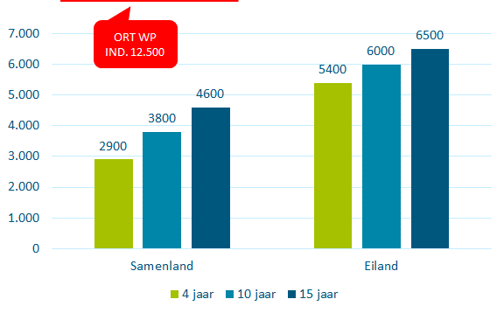
CWS RDH, verdieping en verkenning met scenario’s
Resultaten: volloopgraad en volloopsnelheid belangrijkste gevoeligheden
Gevoeligheid volloopgraad
Gevoeligheid volloopsnelheid

Slide 30
CWS RDH, verdieping en verkenning met scenario’s
Resultaten: Samenland scoort goed op publieke waarden
Betaalbaarheid: Samenland laagste maatschappelijke kosten
Betrouwbaarheid: Bronnen Samenland vangen elkaar op bij uitval
Duurzaamheid: Samenland vervangt in 2030 meer gas
Rechtvaardigheid: Samenland maakt kostenvereffening mogelijk
Waarde | Eiland | Samenland | Kralenland
Betaalbaarheid | - | + | + / -
Betrouwbaarheid | + | ++ | +
Duurzaamheid 2030 | - | + / - | -
Duurzaamheid 2050 | + | + | +
Rechtvaardigheid | + / - | + | + / -

Slide 31
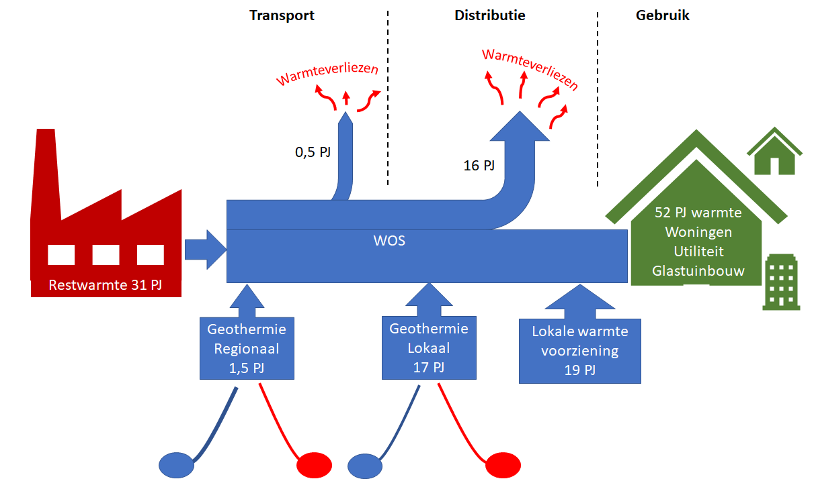
CWS RDH, verdieping en verkenning met scenario’s
Algemene conclusie en vervolg
Samenland laagste ORT € 2.900 per GEQ met grootste dekking
Samenland vraagt proactieve, gecoördineerde samenwerking
Afstemming en doorontwikkeling bestaande infrastructuur, WarmtelinQ, WSW, WSO, Haaglanden
Hoge volloopgraad en -snelheid nodig, past bij Klimaatdoelen
Transparante informatiebasis vraag, bronnen, -netten nodig
Afstemmen RES 1.0 met TVWs
Kostenvereffening

